Slide 1
CHUYÊN ĐỀ :
Giáo Dục Giới Tính Tuổi Dậy Thì
Những kiến thức cơ bản về sự thay đổi cơ thể và tâm sinh lý của các bạn tuổi teens

Slide 2


Slide 3
Tuổi dậy thì là gì?
Tuổi dậy thì là giai đoạn chuyển tiếp từ trẻ em sang người lớn
Tuổi dậy thì đa phần bắt đầu từ ~10-16 tuổi.
Các bạn nữ thường dậy thì trước bạn nam.
Ở tuổi dậy thì các bạn sẽ chứng kiến những thay đổi đáng kể về cơ thể của mình cũng như diễn biến tâm lý.

Slide 4
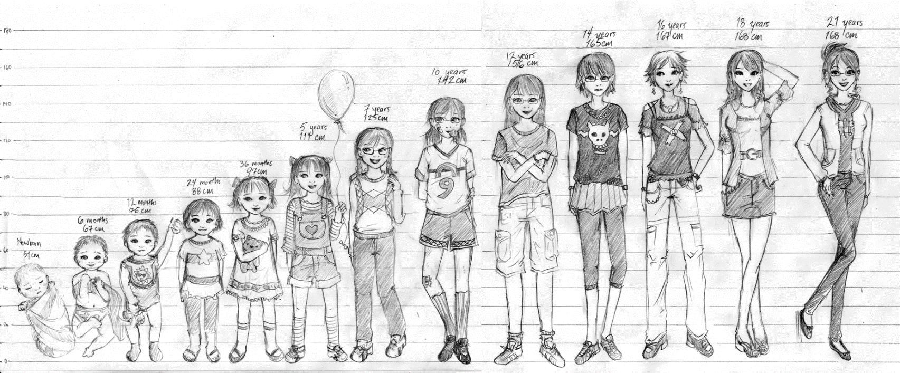
Chiều Cao
NOTE:
To change images on this slide, select a picture and delete it. Then click the Insert Picture icon
in the placeholder to insert your own image.
Nhiều bạn sẽ có 1 hoặc 2 bước nhảy vọt về chiều cao trong giai đoạn này.
Đây được xem là khoảng thời gian tăng chiều cao nhanh cuối cùng trong đời. Sau khi qua tuổi dậy thì, bạn sẽ không tăng chiều cao nữa.
LƯU Ý: Tùy vào gien di truyền từ bố mẹ, chiều cao khi trưởng thành của các bạn sẽ khác nhau. Tuy nhiên điều ấy không có nghĩa nếu bố mẹ không cao thì chắc chắn mình sẽ thấp còi. Để đạt được chiều cao tối đa của cơ thể, các bạn cần phải nạp đầy đủ chất dinh dưỡng, bổ sung canxi, vitamins và tích cực chơi thể thao.

Slide 5
THAY ĐỔI CỦA CƠ THỂ
Và những điều bạn cần chuẩn bị

Slide 6
1. Tuổi dậy thì cả nam và nữ đều bị gì?
- Khi bước vào độ tuổi dậy thì tức là cơ thể bắt đầu tiết hormon . Tùy theo giới tính mà hormon này gây ra những ảnh hưởng đến đến tâm sinh lý của cơ thể : cơ thể cao lớn và hoàn thiện hơn thì việc tiết hormon này còn gây ra những đặc điểm chung cho cả hai giới như:

Slide 7

Mụn
Mụn ở tuổi dậy thì là do thay đổi nội tiết tố đột ngột bên trong cơ thể các bạn. Việc tiết bã nhờn trên da trở nên trầm trọng hơn, gây bít lỗ chân lông, cộng với vi khuẩn và bụi bẩn trên da, dẫn đến sự hình thành của mụn.
PHÒNG NGỪA & ĐIỀU TRỊ:

Slide 8
2. Tâm lý tuổi dậy thì
Tuổi dậy thì là thời kỳ chuyển tiếp từ giai đoạn trẻ thơ sang giai đoạn trưởng thành, là thời kỳ trẻ không còn là trẻ con nhưng vẫn chưa là người lớn. Đây là thời kỳ mà bất cứ một thiếu niên nào cũng phải trải qua những biến đổi quan trọng về cơ thể cũng như về tâm hồn.

Slide 9
2. Tâm lý tuổi dậy thì
Những thay đổi tâm lý khi trẻ dậy thì
Từ thời mẫu giáo, các bạn đã biết phân biệt bạn trai và bạn gái. Thậm chí trẻ còn biết trêu đùa, ghép đôi bạn trai này với một bạn gái khác. Nhưng đó chỉ là sự phân biệt mang tính bản năng cũng như sự bắt chước người lớn. Khi chơi đùa hoặc thậm chí nằm ngủ với nhau, các bạn hoàn toàn không có suy nghĩ hay cảm nhận gì cả. Lúc này, tâm sinh lý của các bạn trai và bạn gái là như nhau, không có sự khác biệt.
Từ 6-10 tuổi, các bạn đã có sự phân biệt rõ hơn về giới. Tuy nhiên, những cảm xúc bị thu hút hay hấp dẫn của hai phái vẫn chưa hình thành.

Slide 10
2. Tâm lý tuổi dậy thì
Sau 10 tuổi các bạn có nhận thức mơ hồ về giới tính cũng như sự hấp dẫn giới tính, bắt đầu thấy tò mò mối quan hệ giữa hai giới.
Từ 14 – 15 tuổi trở đi, đầu nảy sinh tình cảm với bạn khác giới. Chỉ cần một bạn trai học giỏi, một bạn gái có mái tóc dài, một anh chàng học giỏi, anh chàng đẹp trai … là có thể rung động và dễ dàng đánh đồng những rung động đầu đời của mình thành tình yêu.
Tuy nhiên, vì cảm xúc và nhận thức chưa chín chắn, chưa ổn định nên tình cảm rất dễ thay đổi, hôm nay thích anh chàng đẹp trai, học giỏi nhưng lập tức ngày mai đã quay sang thích anh khác có tài ca hát .

Slide 11

3. Những khó khăn về tâm lý tuổi dậy thì
● Tâm lý thất thường:
* Tress và trầm cảm
* Rối loạn cảm xúc
* Hoang tưởng
* Rối loạn tâm lý và hành vi

Slide 12
3. Những khó khăn về tâm lý tuổi dậy thì
● Tâm lý thất thường:
* Tress và trầm cảm
- Do áp lực học tập, gia đình, bạn bè
- Mặc cảm về vóc dáng ..
--> Mệt mỏi, căng thẳng , lo âu , sống trong thế giới ảo
--> Kết quả học tập giảm sút

Slide 13
3. Những khó khăn về tâm lý tuổi dậy thì
● Tâm lý thất thường:
* Tress và trầm cảm
* Rối loạn cảm xúc
- Vui buồn
- Chán ăn, mất ngủ , mất tập trung, hay quên, dễ bị sốc khi bị trêu ghẹo...

Slide 14
3. Những khó khăn về tâm lý tuổi dậy thì
● Tâm lý thất thường:
* Tress và trầm cảm
* Rối loạn cảm xúc
* Hoang tưởng
- Suy nghĩ lệch lạc
- Sống khép kín, tự ti mặc cảm, ngại giao tiếp...

Slide 15
3. Những khó khăn về tâm lý tuổi dậy thì
● Tâm lý thất thường:
* Tress và trầm cảm
* Rối loạn cảm xúc
* Hoang tưởng
* Rối loạn tâm lý và hành vi
- Nghĩ mình kém cỏi, tự ti
--> tress, mệt mỏi, buồn chán, ăn nhiều--> thừa cân , béo phì..
- Dễ bị tác động bởi sách báo, mạng xã hội --> rối loạn hành vi như đánh nhau, có hành vi không đúng mực với bạn khác giới ..b

Slide 16
Cảm giác bất an, tự ti, không an toàn
Những biểu hiện của hội chứng này là gì nhỉ ?
Nghi ngờ khả năng của bản thân, thường lấy ưu điểm của người khác so sánh với mình. Chính vì những suy nghĩ này, teen dễ sinh ra chán nản, không phát huy được sở trường vốn có.
Với bất kì điều gì, cũng mong ước đạt mức hoàn hảo nhất nên đã đưa ra yêu cầu quá cao so với năng lực của mình.
Chỉ một sự thất bại nho nhỏ đã khiến chúng mình mất đi sự cân bằng tâm lý, nhạy cảm với lời nói của người khác, cho rằng họ cười nhạo mình.

Slide 17

Cảm giác bất an, tự ti, không an toàn

Slide 18
Liều thuốc cho căn bệnh tự ti.
- Chấp nhận và yêu thương chính mình. Mỗi người đều có những ưu và khuyết điểm nhất định. Điều quan trọng là chúng mình phải biết phát huy ưu điểm, đồng thời tìm ra khuyết điểm của mình để chấp nhận và khắc phục nó. Hãy thử liệt kê ra giấy những ưu điểm của bản thân để thấy mình cũng có rất nhiều tố chất đáng quý. Bằng cách này, bạn sẽ thấy tự tin vào bản thân hơn.
- Không nên so sánh mình với người khác. Càng so sánh, bạn sẽ càng tự ti hơn mà thôi. Hãy tự hào vì bạn là chính bạn, vì bạn không phải là một ai khác mà.
- Trước bất kì việc gì, chúng mình hãy dũng cảm nói: “Tôi có thể” nếu thật sự các ấy cảm thấy mình làm được và cần phải cố gắng hết mình. Đừng bao giờ ngần ngại đối mặt với khó khăn, thử thách. Có thể bạn sẽ thất bại nhưng cái chúng mình nhận được sẽ là kinh nghiệm.

Slide 19
Chúc các bạn sẽ có một khoảng thời gian dậy thì vui tươi và lành mạnh!!

